Slide 1
第三章 随机事件的概率

Slide 2
随机事件的概率:
用来计量随机事件出现的可能性大小的一个数字.

Slide 3
第一节 古典概型 概率的古典定义

Slide 4
古典概型:
(1) 可能的试验结果的个数是有限的. 把这些试验结果记作e₁,e₂,...,e_{n}, 其全体记作U={e₁,e₂,...,e_{n}};
(2) 两两互斥的基本事件.
{e₁},{e₂},...,{e_{n}}出现的可能性相等.

Slide 5
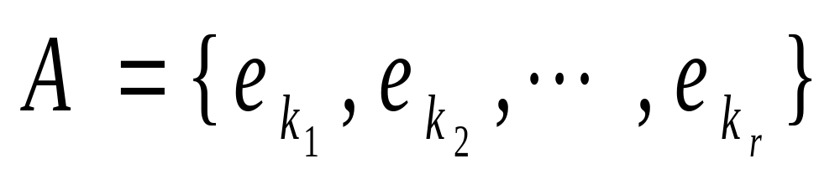
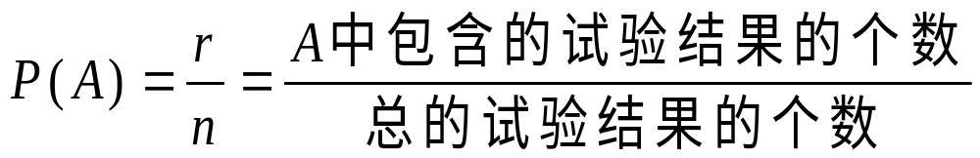
概率的古典定义:
对古典概型, 设所有可能的试验结果的
全体为U={e₁,e₂,...,e_{n}},事件
其中k₁,k₂,...,k_{r}为1,2,...,n中的r个不同的数, 则定义事件A的概率为:

Slide 6
例 从一批由90件正品，3件次品组成的产品中, 接连抽取两件产品, 第一次抽出后的产品并不放回去, 求第一次取得次品且第二次取得正品的概率.

Slide 7
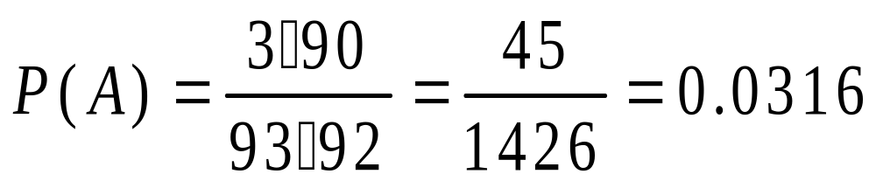
解 设想将这些产品编号, 抽到的结果可用一对有序数组(i,j)表示, i,j表示第一,第二次取得的产品的号数.
所有试验结果可由所有这种数组的全体表示, 共有93×92种. 事件A表示"第一次取得次品且第二次取得正品", 可由i取91到93且j取1到90的数组表示, 共有3×90种. 因此

Slide 8
为了计算各种复杂事件的概率, 同时为了揭露概率的本质, 在古典概型的情形下, 可证明如下定理.
定理 两个互斥事件A与B的和事件的概率, 等于事件A与事件B的概率之和, 即
P(A+B)=P(A)+P(B)

Slide 9
例 从0,1,2,3这四个数字中任取三个进行排列. 求"取得的三个数是三位数且是偶数"的概率.

Slide 10
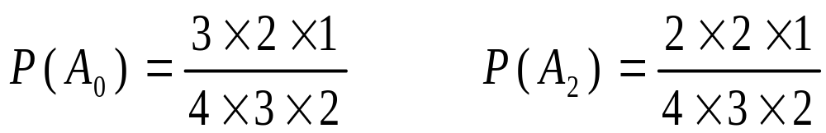
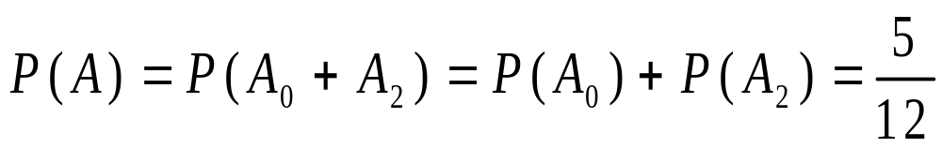
解 事件A表示"排成的数是三位数且是偶数";
事件A₀表示"排成的数是末位为0的三位数";
事件A₂表示"排成的数是末位为2的三位数". 由于三位数的首位数不能为零, 所以
显然, A₀, A₂互斥. 由上述定理得

Slide 11
例 将n个球随机地放入N(N≥n)个盒子中去, 设
盒子的容量不限, 试求
(1) 每个盒子至多有一只球的概率;
(2) n个盒子中各有一球的概率.
生日问题中，n=50时， p=0.97；
n=100时，p=0.9999997.
例(抽奖问题) 盒中有n张奖券, 其中有k张有奖.
现在有n个人依次各取一张, 证明每个人抽得有奖
奖券的概率都是k/n.

Slide 12
例(女士品茶) 一位常饮奶茶的女士称: 她能从
一杯冲好的奶茶中辨别出该奶茶是先放牛奶还
是先放茶冲制而成. 做了10次测试, 结果是她都
正确地辨别出来了, 问该女士的说法是否可信?
小概率事件在一次试验中是几乎不发生的！

Slide 13
第二节 几何概率

Slide 14
对于试验的可能结果有无穷多个的情形,概率的古典定义显然是不适用了. 为了克服这个局限性, 我们仍以等可能性为基础把这个定义作必要的推广, 使得推广后的定义能适用于有无穷多个不同试验结果且各个基本事件具有等可能性的情形.

Slide 15
例 在一个均匀陀螺的圆周上均匀地刻上区间[0,3)上的数字, 旋转这陀螺. 要合理地规定“陀螺停下时其圆周与桌面接触刻度位于区间[1/2,2]上”的概率.
分析: 由于陀螺及刻度的均匀性, 它停下时其圆周上各点与桌面接触的可能性相等, 即接触点的刻度位于在[0,3)内的一个区间上的可能性与这区间的长度成比例.

Slide 16
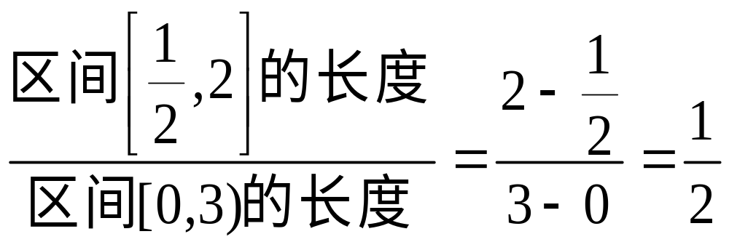
于是, 所要的概率可规定为

Slide 17
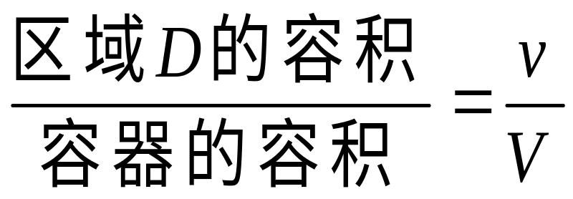
设一个粒子位于容积为V的容器内
各点处的可能性相等, 即位于容器内的任何部分的可能性与这部分的容积成比例.
于是, 这粒子位于这容器内体积为v的一个部分区域D内的概率可规定为

Slide 18
几何概率
以等可能性为基础, 借助于几何上的度量(长度,面积,体积或容积等)来合理地规定概率.

Slide 19
例 某人午觉醒来，发觉表停了，他打开收音机，想听电台报时，设电台每正点报时一次，求他等待时间短于10分钟的概率。
例 （会面问题） 甲、乙两人相约在7点到8点之间某
地会面，先到者等候另一人20分钟，然后过时离开，
如果每个人可在指定的时间内任意时刻到达，求二人
能够会面的概率。

Slide 20
第三节
随机事件的频率 概率的统计定义

Slide 21
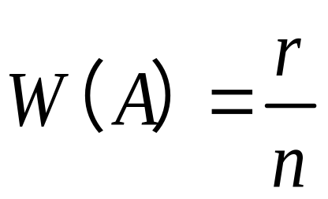
设随机事件A在n次试验中出现了r次, 则称比值r/n为这n次试验中事件A出现的频率, 记作W(A), 即
显然, 0≤W(A)≤1
必然事件出现的频率总等于1,
不可能事件出现的频率总等于0.

Slide 22
抛掷硬币试验
试验者 | 抛掷次数 | 正面次数 | 正面频率
DeMorgan | 2048 | 1061 | 0.5181
Buffon | 4040 | 2048 | 0.5069
PearsonK | 12000 | 6019 | 0.5016
PearsonK | 24000 | 12012 | 0.5005
一个事实：当试验次数增大时，事件A发生的频率总是稳定在一个确定的数p附近，而且偏差随着试验次数的增大越来越小，频率的这种性质在概率论中称为频率的稳定性。这个事实实说明了刻画一个随机事件发生的可能性大小的数—概率的客观存在性。

Slide 23
概率的统计定义
如果随着试验次数的增大, 事件A
出现的频率r/n在区间[0,1]上的某个数字p附近摆动, 则定义事件A的概率为
P(A)=p.

Slide 24
第四节 概率的公理化体系

Slide 25
公理1（非负性） 对于任一随机事件A, 有
0≤P(A)≤1.
公理2 （规范性） P(U)=1, P(∅)=0.
公理3 （可列可加性） 对于两两互斥的可数多个随机事件A₁,A₂,..., 有
P(A₁+A₂+...)=P(A₁)+P(A₂)+....
定义 设函数P(A)的定义域为所有随机事件组成的集合, 且满足公理1,2,3, 则称函数P(A)为事件A的概率.

Slide 26


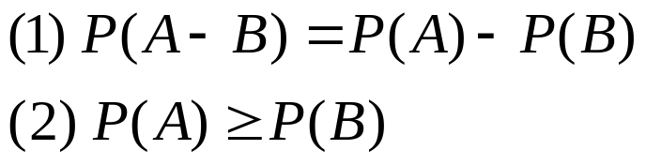

概率的性质
性质1
注：不可能事件概率为0，但反之不然。
性质2（有限可加性）设A₁，A₂，…， A_{n}是两两互不相容的事件，则有：
性质3
性质4
性质5

Slide 27
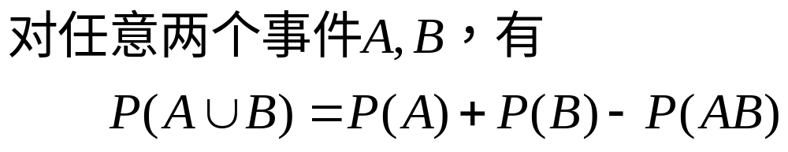
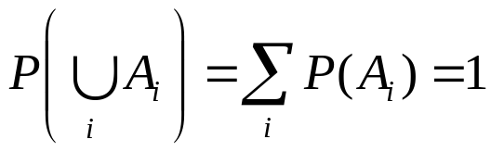
性质6
性质6推广到n个事件的并的情形：
一般地，对任意n个事件A₁,A₂,…,A_{n}，有：
特别地，若A₁,A₂,…,A_{n},…为完备组，则

Slide 28
例6 设事件A,B的概率分别为1/3和1/2, 求在下列三种情况下P(B‾A)的值.
(1) A与B互斥;
(2) A⊂B;
(3) P(AB)=1/8

Slide 29
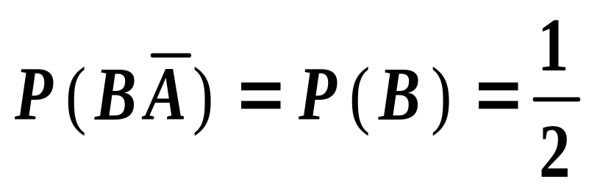
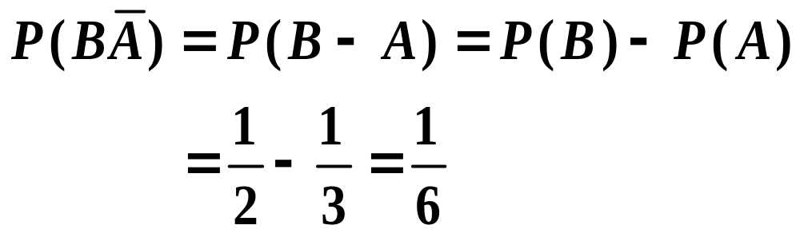
解 (1)由于A与B互斥, B ⊂‾A, 所以 B‾A=B. 即得
(2) 当A⊂B时,

Slide 30
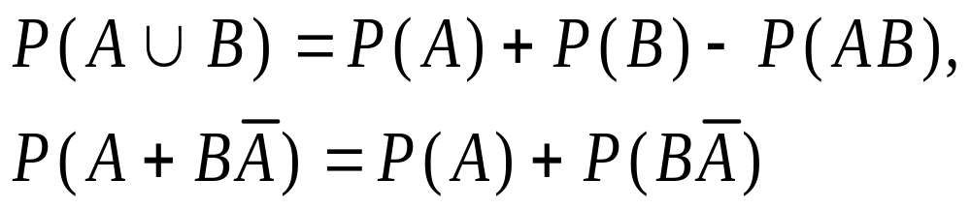
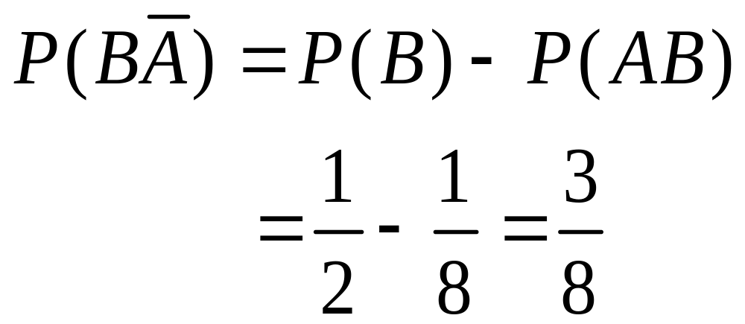
(3) 因为 A∪B = A + B‾A, 而
上两式左边相等, 即得

Slide 31
作业:
习题三
第1，2，5题

